Slide 1


Slide 2

TALLINNA
TERVISHOIU
KÕRGKOOL
2018
Abore simporem reperis nonsequiatur alitate mquaest liquunt andisim ipitium que prera cus etur, voluptatet la quis am, tet eaque eaquae audiciis dolorum cum aperior as invellenis nobit, qui beaque volupta non rest quunt aut et derferuptum volupta quam dolorporum volenimaio.

Slide 3

Sisukord
1
2
3
4
5
6
7
8
Pealkiri
Pealkiri
Pealkiri
Pealkiri
Pealkiri
Pealkiri
Pealkiri
Pealkiri
9
10
11
12
13
14
15
16
Pealkiri
Pealkiri
Pealkiri
Pealkiri
Pealkiri
Pealkiri
Pealkiri
Pealkiri

Slide 4
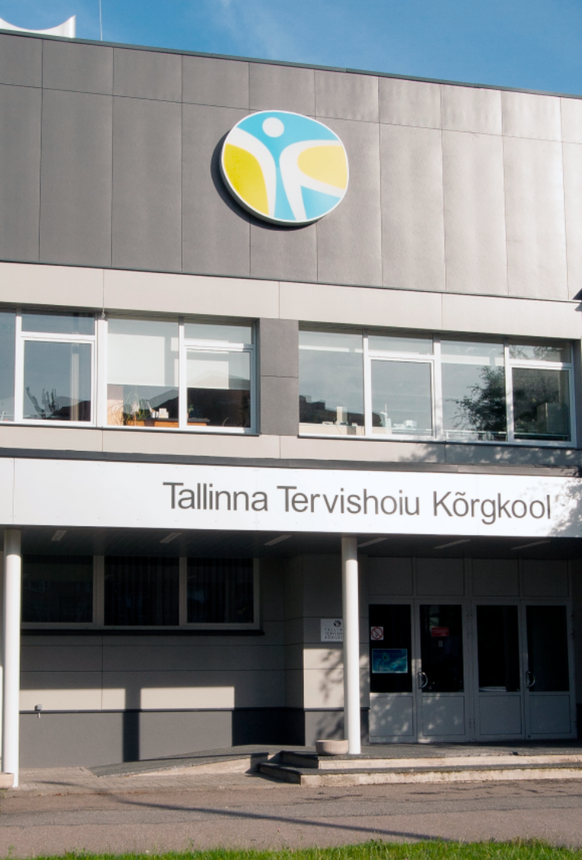

Pealkiri
Text

Slide 5
Pealkiri
Text

Slide 6
Pealkiri
Text

Slide 7
Pealkiri
Text

Slide 9
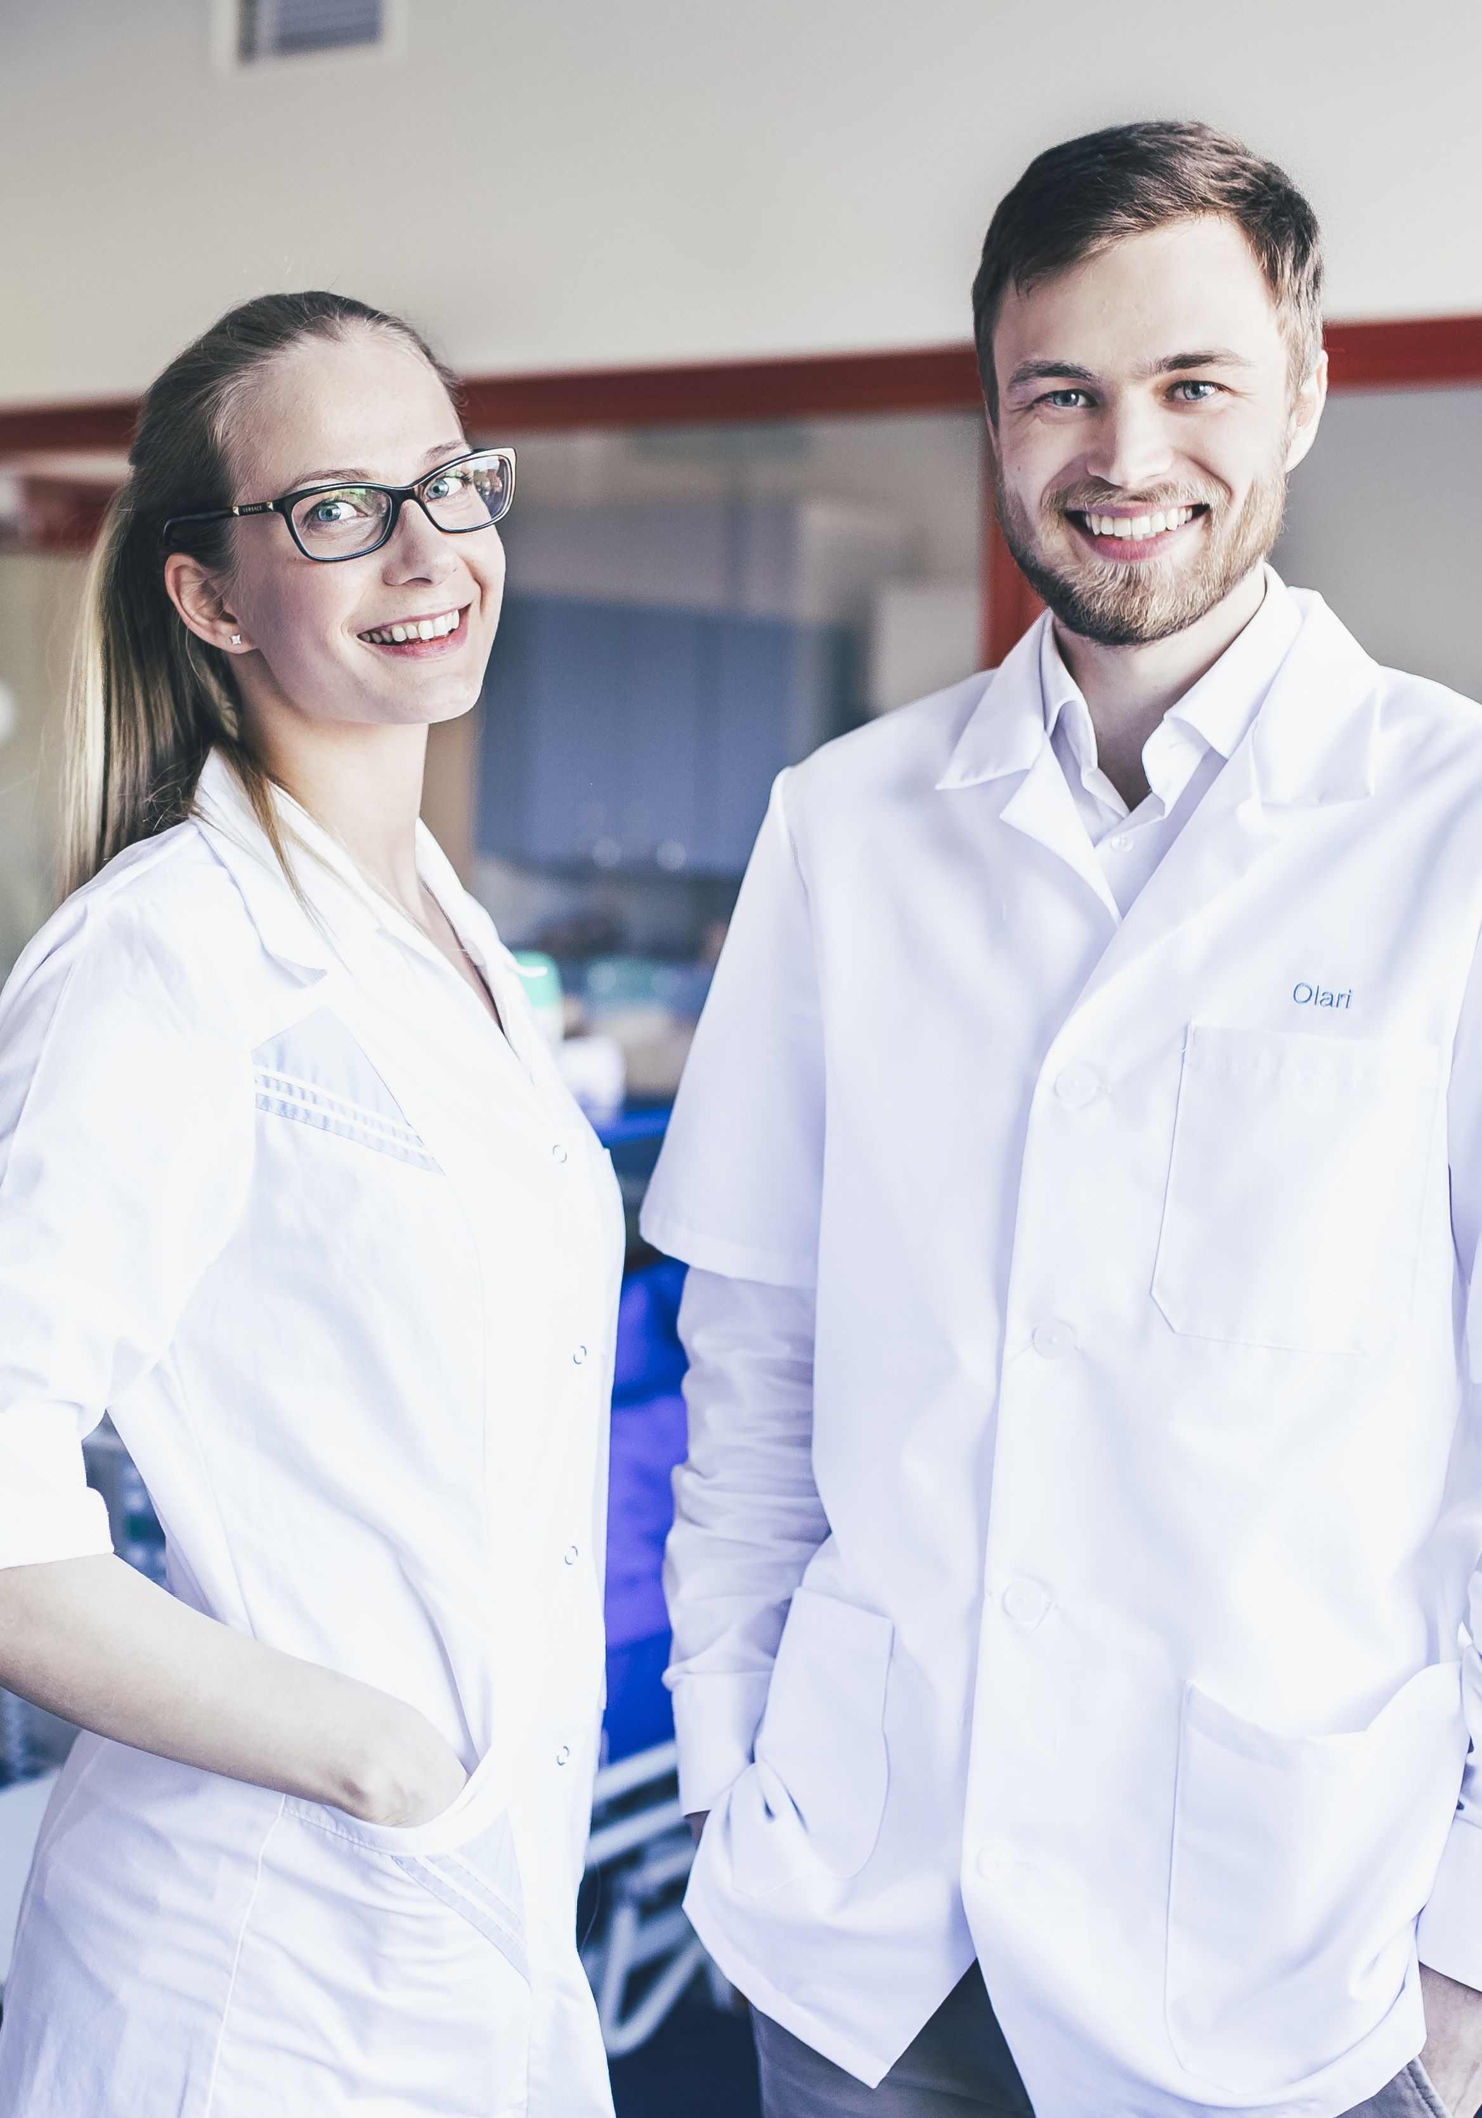
Pealkiri
Text

Slide 10
Laut quae ipis
Pealkiri
Nonsequ iasperc hiliquia non re, vollaud igenducias vel imagniende veligenia non ex evel modia cus eatium nis volut ex es alibus verferum et latur, se sint la vel etusand aestemp orporest exped quiaera voluptat reiuscium eos audios acearum evel eossunt poreictat deriaest eos sequis net, sed ut aut as ut as disqui cus.

Slide 11
Pealkiri
Peruntibus
Tibus
Nonsequ iasperc hiliquia non re, vollaud igenducias vel imagniende veligenia non ex evel modia
Ihiciderro quo dunto voluptatur aut eremquo dipsum

Slide 12
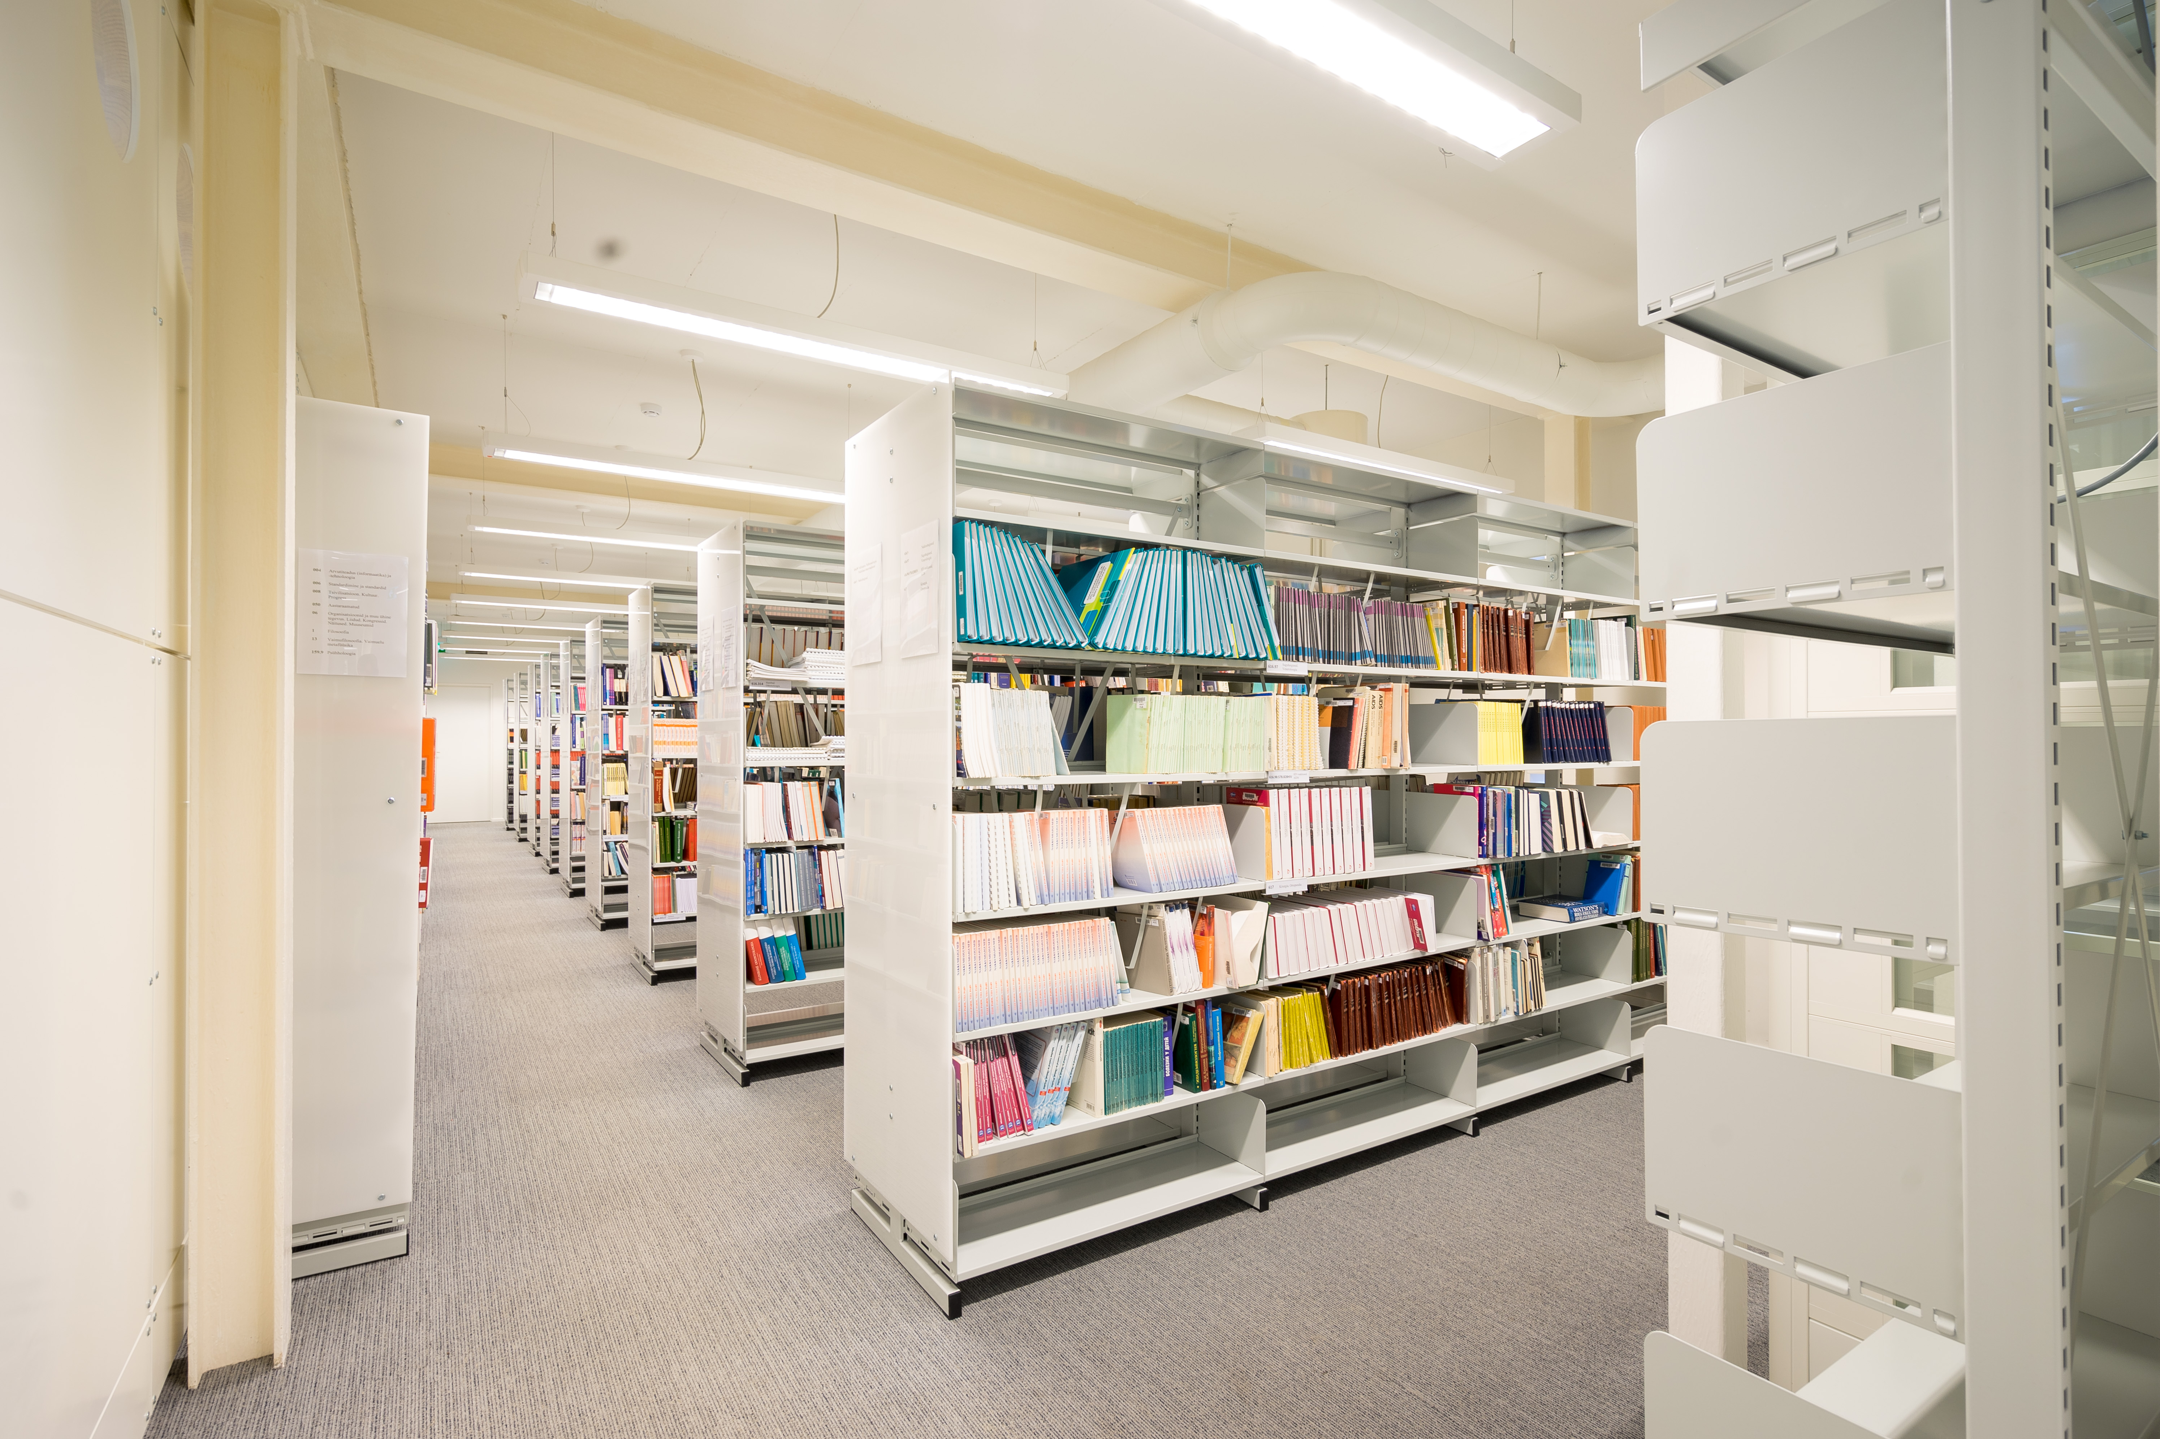
Faciet quatur
Text

Slide 13
Faciet quatur
Text

Slide 14
Aitäh!
Lisainfo:

